Slide 1

Cascading Style Sheets (CSS)
MATERIA: PROGRAMACION FRONT END
EQUIPO X
ALUMNOS:
EIBAR RENE ORTIZ REY B16540636
PAUL ALVARADO RENTERIA B16610491
AARON EDUARDO LOZANO MANCINAS 18550637
DOCENTE: CARLOS HUMBERTO RUBIO RASCON
HORA: 14:00-15:00

Slide 2
Introducción
Conceptos Generales
Breve Historia
Ejemplos
Versiones y Comandos
Elementos mas Comunes
Conclusiones
Referencias
Tabla de Contenido

Slide 3

Introducción
CSS es uno de los lenguajes más importantes para ordenar instrucciones sobre cómo debe verse un sitio web y presentar el contenido de la página de una manera atractiva.
Por lo tanto, HTML se usa para construir el contenido del sitio, mientras que CSS se usa para construir su presentación.

Slide 4
Conceptos Generales
• CSS significa Cascading Style Sheets (Hoja de Estilos en Cascada).
• El lenguaje CSS describe cómo se mostrarán los elementos HTML en la pantalla.
• El lenguaje CSS ahorra mucho trabajo, ya que permite controlar el diseño de varias páginas web a la vez.
• Todas las hojas de estilo externas se almacenan en archivos CSS.

Slide 5
Breve Historia
Las hojas de estilos aparecieron poco después que el lenguaje de etiquetas SGML, alrededor del año 1970. Desde la creación de SGML, se observó la necesidad de definir un mecanismo que permitiera aplicar de forma consistente diferentes estilos a los documentos electrónicos.
El gran impulso de los lenguajes de hojas de estilos se produjo con el boom de Internet y el crecimiento exponencial del lenguaje HTML para la creación de documentos electrónicos. La propuesta CHSS (Cascading HTML Style Sheets) que fue realizada por Håkon Wium Lie y SSP (Stream-based Style Sheet Proposal) que fue propuesto por Bert Bos. Entre finales de 1994 y 1995 Lie y Bos se unieron para definir un nuevo lenguaje que tomaba lo mejor de cada propuesta y lo llamaron CSS (Cascading Style Sheets).

Slide 6
Breve Historia
En 1995, el W3C decidió apostar por el desarrollo y estandarización de CSS y lo añadió a su grupo de trabajo de HTML. A finales de 1996, el W3C publicó la primera recomendación oficial, conocida como "CSS nivel 1".
El 12 de Mayo de 1998, el grupo de trabajo de CSS publica su segunda recomendación oficial, conocida como "CSS nivel 2".
Al mismo tiempo, la siguiente recomendación de CSS, conocida como "CSS nivel 3", continúa en desarrollo desde 1998 y hasta el momento sólo se han publicado borradores.

Slide 7

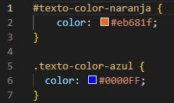
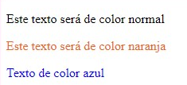
Ejemplos
Ejemplo 1
-Código HTML
-Código CSS
-Resultado

Slide 8
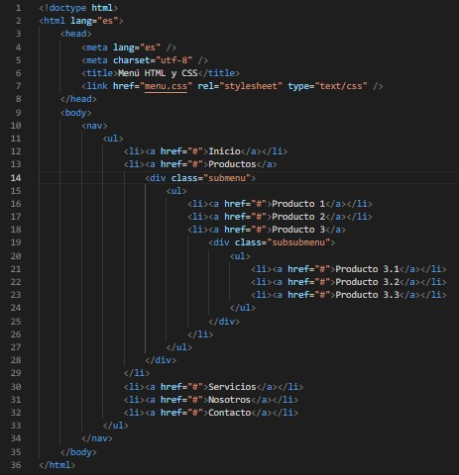
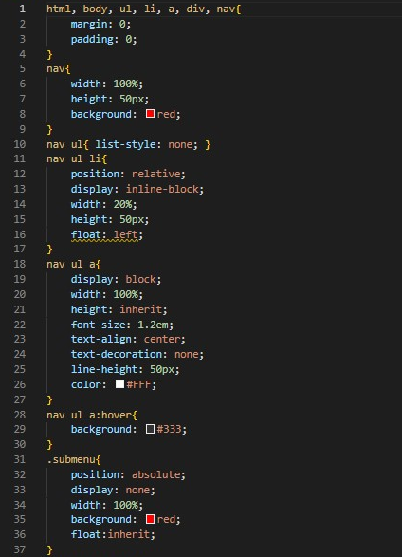
Ejemplos
-Resultado
-Código HTML
-Código CSS
Ejemplo 2

Slide 9
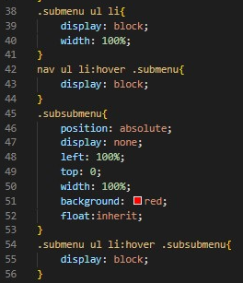
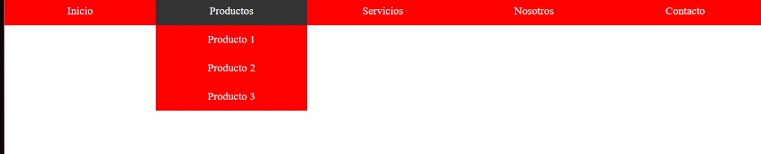
Ejemplos
-Código CSS
Ejemplo 2
-Resultado

Slide 10
Versiones y Comandos
Versiones
Desde la creación de CSS en 1996 han existido hasta el momento 3 versiones de Cascading Style Sheets (CSS), los cuales son:
CSS1:
Fue la primera versión la cual contaba contenía todas las funciones básicas de formato de texto, párrafo, fondo, colores, márgenes y listas, pero lo más importante era que los estilos se podían reunir en un documento externo al HTML separando la estructura de lo visual.
CSS2:
Fue una mejora de la primera versión, trajo con sí muchas mejoras como son los posicionamientos absolutos y relativos, z-index. Se puede ver como el CSS2 convierte a las páginas web en algo más que un contenedor de información.
CSS3:
Al contrario que las anteriores CSS3 es modular, esto quiere decir que la página estará conformada por módulos independientes que van sumando funcionalidades, actualmente cuenta con muchas características por las cuales se dejaron de usar las versiones pasadas

Slide 11
Versiones y Comandos
Comandos
Para textos:
font-family
font-style
font-variant
font-weight
font-size
Para elementos gráficos de la web:
width
height
Background-color
Background-image
background-position
border
display
Para añadir espacios o márgenes:
margin-top
margin-right
margin-bottom
margin-left
padding-top
padding-right
padding-bottom
padding-left

Slide 12
Elementos mas Comunes
Elementos modificables con CSS o, mejor dicho, atributos de elementos que se pueden modificar con CSS son muchos, en realidad son casi todos los aspectos los cuales logran modificar con CSS. Estos generalmente actúan sobre los siguientes elementos:
Tablas
Margin y Padding
Width y Height
Fuentes
Unidades
Border
Background
Colores
Listas
Notes:
Fuentes genéricas y fuentes especificas

Slide 13
Conclusiones
CSS fue creado para trabajar con HTML. Y debido a los conceptos que utiliza (separación de presentación y contenido), la tecnología CSS tiene una gama muy amplia de estándares con especificaciones, beneficios y posibilidades muy grandes.
Encontrará CSS en la mayoría de las páginas web hoy en día, y debido a que es tan importante como el propio lenguaje de marcado (Markup Language), ya sea HTML (HyperText Markup Language) o XML (Extensible Markup Language) por mencionar a 2 de los más comunes

Slide 14
Referencias
Bravo, A. (31 de mayo de 2022). Versiones CSS. Obtenido de carontestudio: https://carontestudio.com/blog/versiones-css/
Bustamante, E. G. (25 de mayo de 2022). Códigos CSS y HTML para editar tu página web en WordPress. Obtenido de aulacm: https://aulacm.com/codigos-web-css-y-html-wordpress/
CSS, ¿qué es? (s.f). Obtenido de conectasoftware: https://conectasoftware.com/glosario/css/
eniun. (s.f). Obtenido de https://www.eniun.com/resumen-tabla-propiedades-css-valores/
Fernández, N. (s.f). Comunicacion online. Obtenido de https://www.naiarafernandez.com/conceptos-basicos-css/
jac. (S.F). Guía para escribir documentos HTML. Obtenido de https://www.uv.es/jac/guia/estilo2.htm
jairogarciarincon. (1 de septiembre de 2022). Obtenido de https://jairogarciarincon.com/clase/html-y-css/propiedades-css-basicas#:~:text=Los%20más%20comunes%20son%20solid,o%20none%20(sin%20borde
Jiménez, J. D. (22 de enero de 2019). Cambios entre CSS y CSS3. Obtenido de openwebinars: https://openwebinars.net/blog/cambios-css-y-css3/
libroweb.es. (s.f). Obtenido de http://dis.um.es/~lopezquesada/documentos/IES_1213/LMSGI/curso/UT5/libroswebcss/www.librosweb.es/css/capitulo1/breve_historia_de_css.html#:~:text=La%20propu
Rootfield, L. (29 de agosto de 2017). Resuelve tus dolores de cabeza específicos con los módulos CSS. Obtenido de envato-tuts+: https://webdesign.tutsplus.com/es/tutorials/solve-your-specificity-headaches-with-css-modules--cms-28973

Slide 15

GRACIAS

